Slide 1
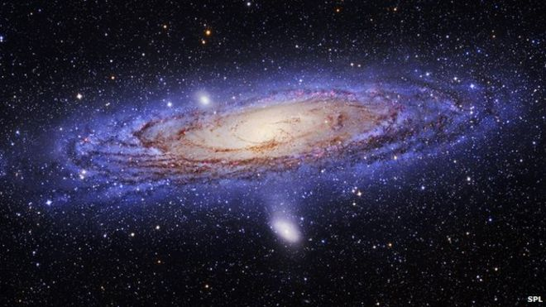
Πέρα από το ηλιακό σύστημα
Τι υπάρχει εκεί έξω

Slide 2
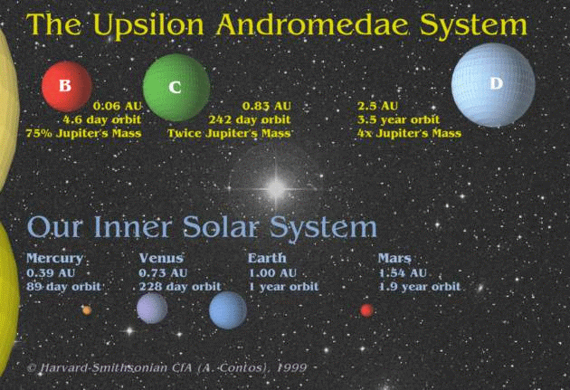
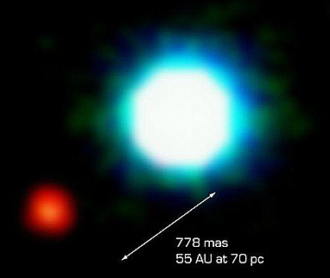
Οι εξωπλανήτες- μακρινοί κόσμοι
Έχουμε ανακαλύψει πάνω από 7500 πλανήτες σε άλλα αστέρια του Γαλαξία μας.
Έτσι η ύπαρξή τους αποτελεί κανόνα και όχι εξαίρεση.
Τα πιο πολλά από αυτά τα πλανητικά συστήματα έχουν τεράστιους πλανήτες κοντά στο αστέρι τους.
Η ανακάλυψη εξωπλανητών περιορίζεται από την ικανότητα των οργάνων μας, που μας επιτρέπουν να παρατηρήσουμε πιο εύκολα τους μεγάλους πλανήτες.

Slide 3
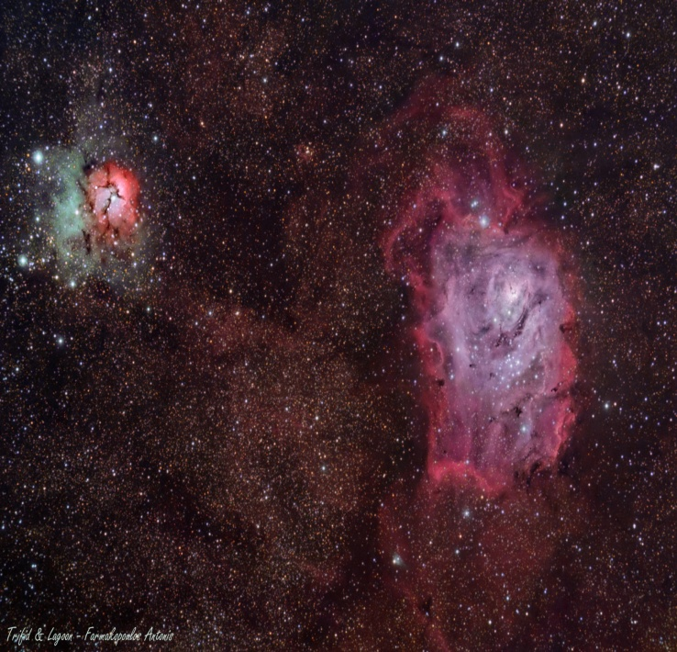
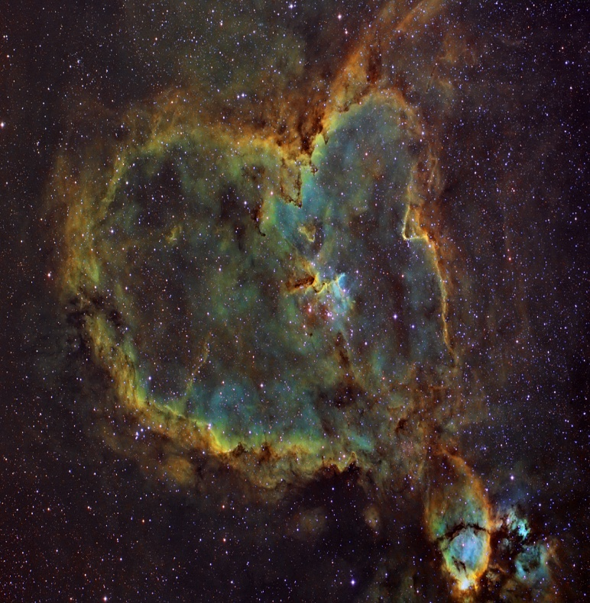
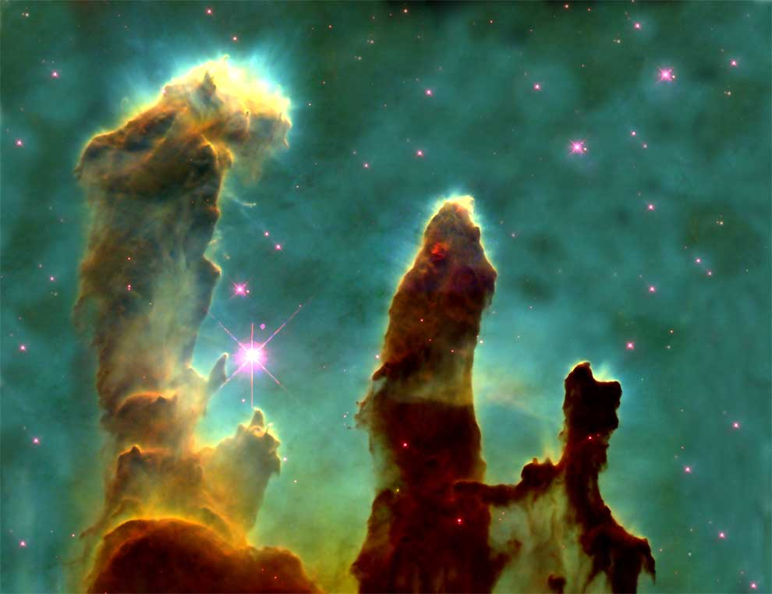
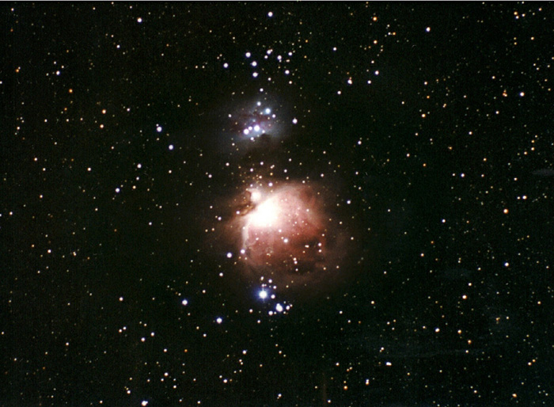
Τα μεσοαστρικά νεφελώματα
Πρόκειται για περιοχές από ψυχρό ουδέτερο μοριακό Υδρογόνο με λίγα βαρύτερα χημικά στοιχεία.
Καταρρέουν κατά τόπους όταν επικρατεί η βαρύτητα με αποτέλεσμα να δημιουργούνται αστέρια κατά μεγάλες ομάδες (αστρικά σμήνη).
Έχουμε ανιχνεύσει μεγάλο αριθμό πολύπλοκων μορίων σε αυτά τα νεφελώματα. Το νερό είναι ένα πολύ συνηθισμένο μόριο σε αυτά (πάγος).
Ο εμπλουτισμός τους γίνεται από εκρήξεις σούπερ νόβα και γενικότερα από υλικά που προέρχονται από τα αστέρια.

Slide 4
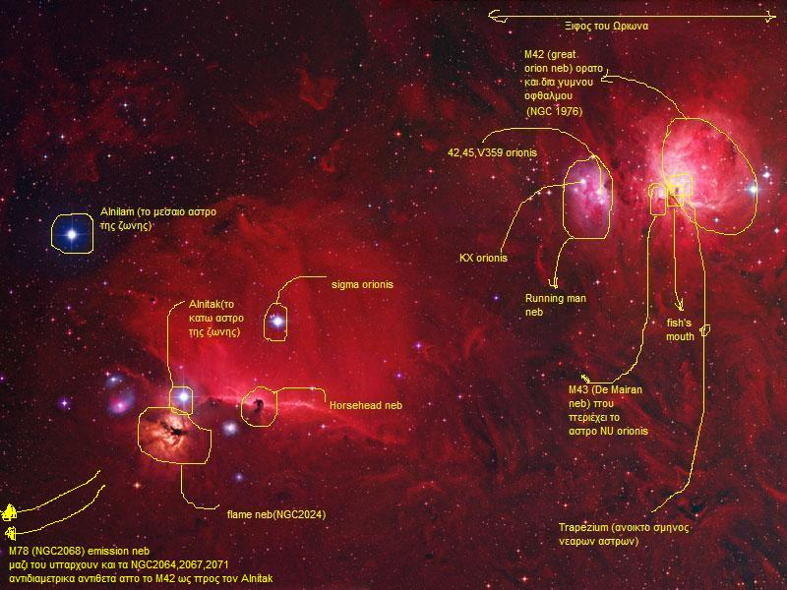

Slide 5
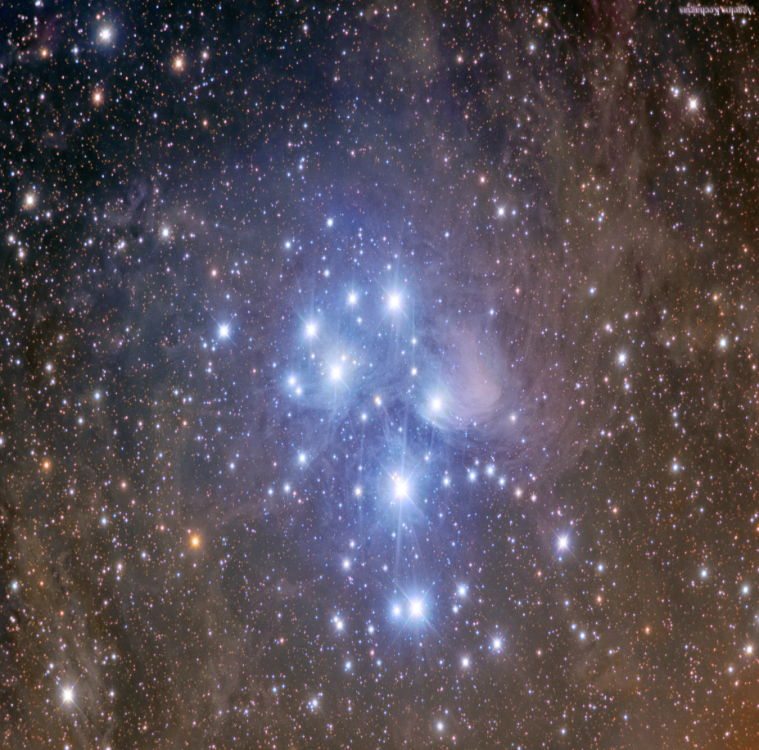
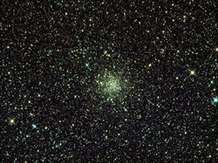
Τα ανοιχτά αστρικά σμήνη
Είναι το επόμενο στάδιο από το μεσοαστρικό νεφέλωμα και την αστρογένεση.
Τα νεαρά αστέρια έχουν αρχίσει την θερμοπυρηνική σύντηξη και με τους ισχυρούς ανέμους τους διώχνουν το υπόλοιπο νέφος.
Έτσι τα βλέπουμε να λάμπουν και να είναι ακόμα κοντά το ένα στο άλλο.
Με την πάροδο εκατοντάδων εκατομμυρίων ετών το σμήνος θα διαλυθεί, για αυτό παρατηρούμε στον ουρανό πολλά μεμονομένα αστέρια, αντί για σμήνη αστεριών.

Slide 6
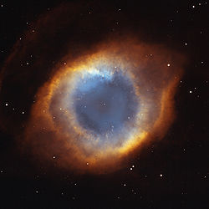
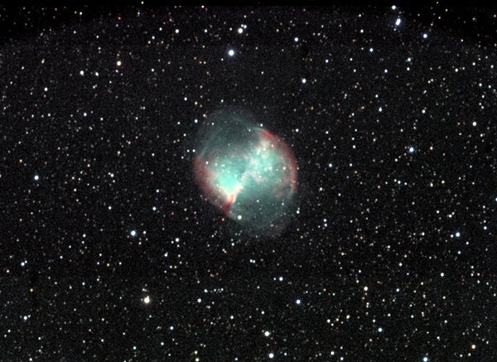
Τα πλανητικά νεφελώματα
Είναι απομεινάρια αστεριών μάζας μέχρι 8 φορές αυτή του Ηλίου μας.
Ουσιαστικά πρόκειται για τα εξωτερικά στρώματα ενός υπολείμματος αστεριού, που έχει μετατραπεί σε λευκό νάνο, ένα πολύ πυκνό αντικείμενο.

Slide 7
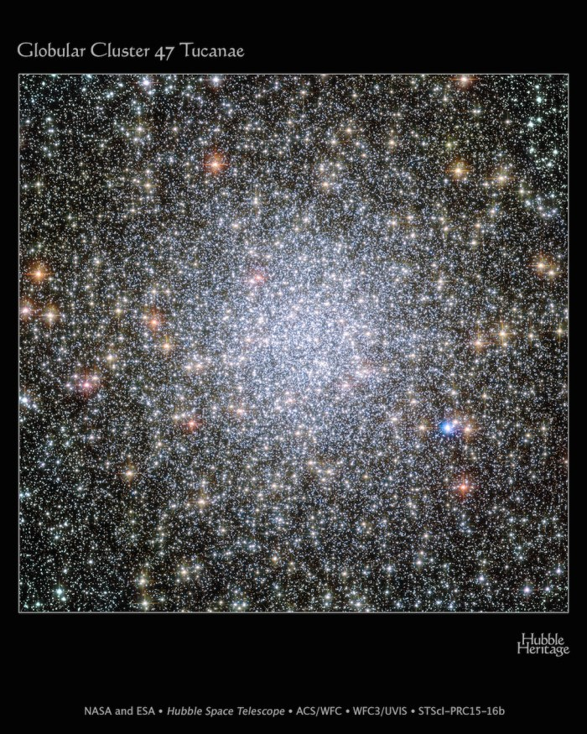
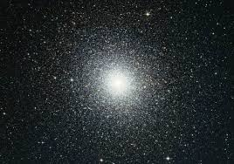
Τα σφαιρωτά σμήνη
Τα σφαιρωτά σμήνη είναι πολύ αρχαία αντικείμενα, πολλών δις ετών (στον Γαλαξία μας).
Είναι σαν μικροί γαλαξίες, με εκατοντάδες χιλιάδες αστέρια.
Βρίσκονται κυρίως στις παρυφές του Γαλαξία μας σε απόσταση δεκάδες χιλιάδες έτη φωτός μακριά από τον ήλιο.

Slide 8
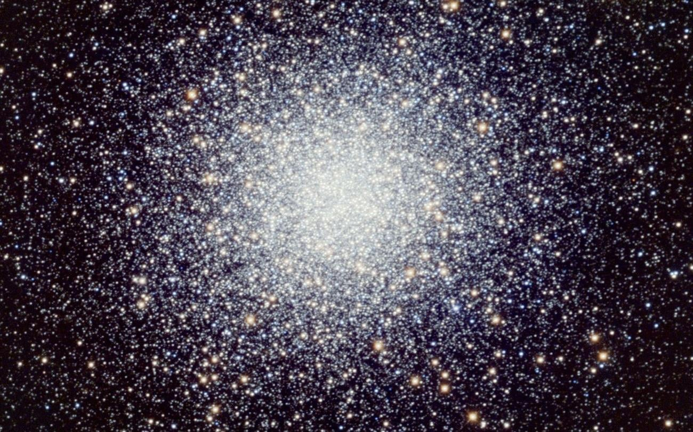

Slide 9
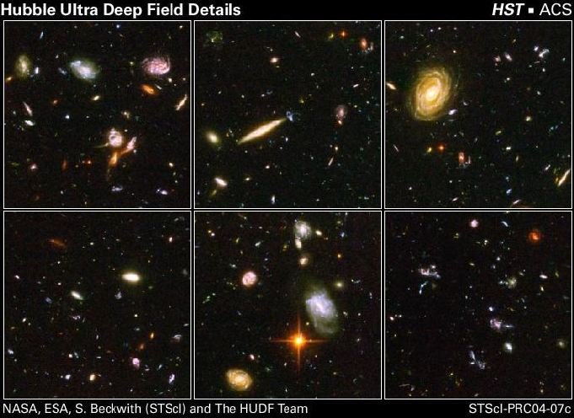
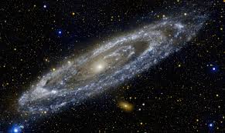
Οι γαλαξίες
Οι γαλαξίες περιέχουν εκατοντάδες δισεκατομμύρια αστέρια.
Επίσης εκτός την σκόνη και τα μεσοαστρικά νέφη έχουν ένα κουκούλι από σκοτεινή ύλη, με περίπου δεκαπλάσια μάζα από τον γαλαξία που βλέπουμε!
Αλλιώς οι γαλαξίες δεν θα μπορούσαν να έχουν βαρυτική συνοχή.
Σε μερικούς έχουμε πολλαπλάσια αστρογέννηση από ότι στον δικό μας (με 1 αστέρι το έτος).
Όλα τα αστέρια που βλέπουμε στον ουρανό είναι του δικού μας Γαλαξία.
Οι άλλοι γαλαξίες είναι πολλές χιλιάδες φορές πιο μακριά από τα αστέρια του Γαλαξία μας.
Κάθε τελίτσα είναι και ένας γαλαξίας!

Slide 10
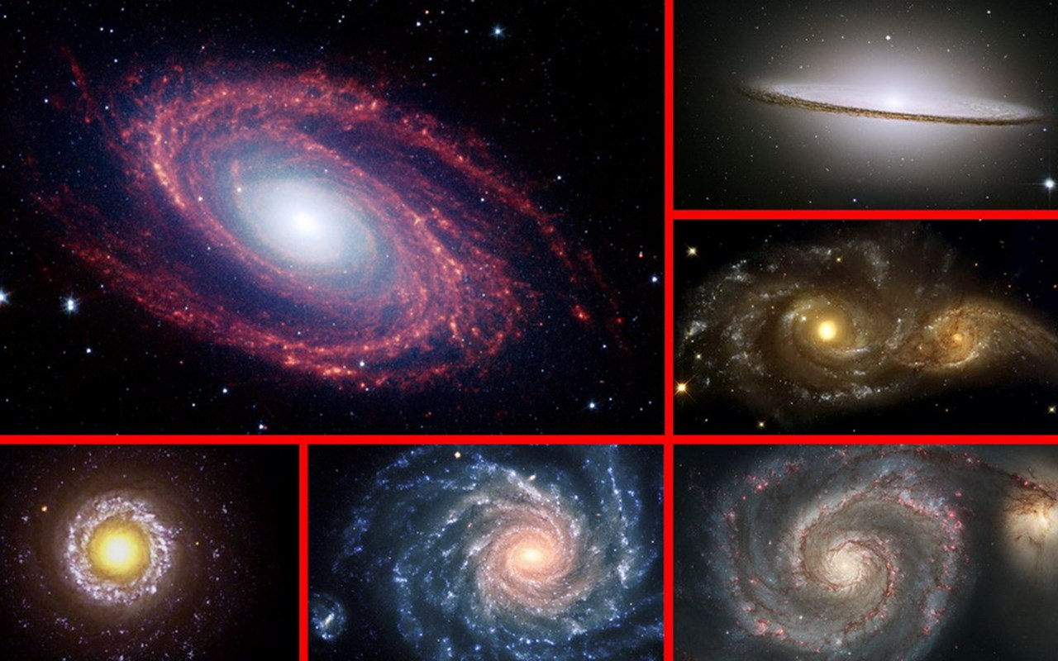

Slide 11
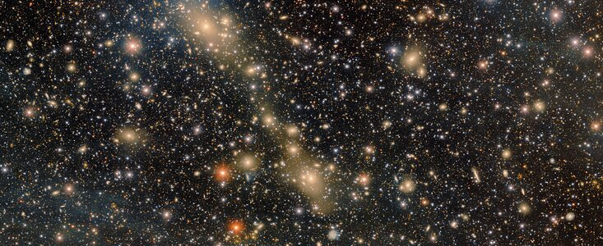
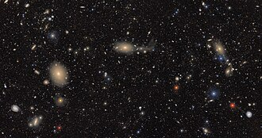
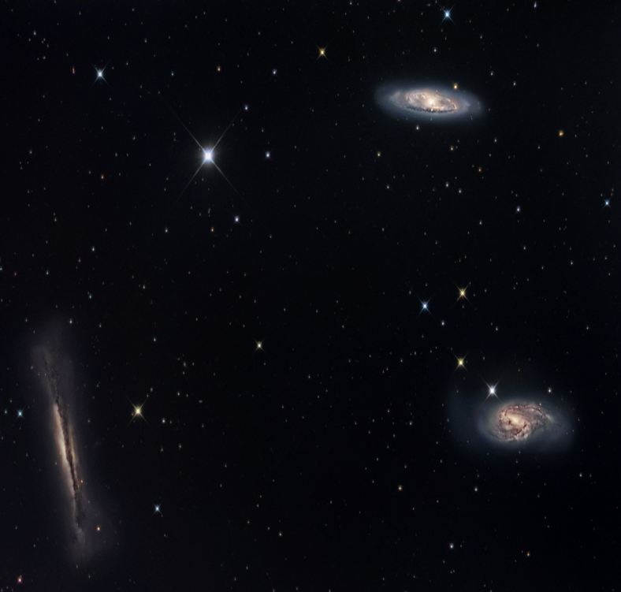
Τα γαλαξιακά σμήνη
Οι γαλαξίες σχηματίζουν και αυτοί σμήνη, με χιλιάδες μέλη.
Ο δικός μας ανήκει στο σμήνος της Παρθένου.

Slide 12
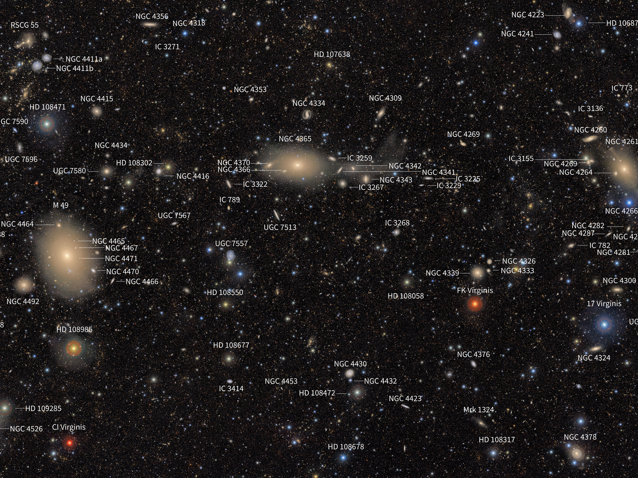

Slide 13
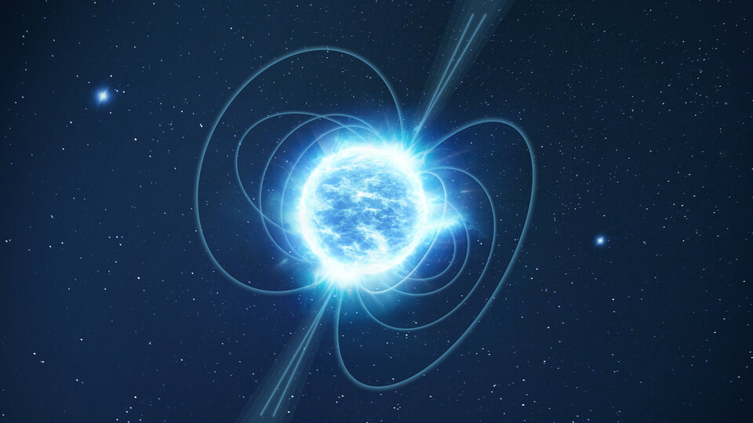
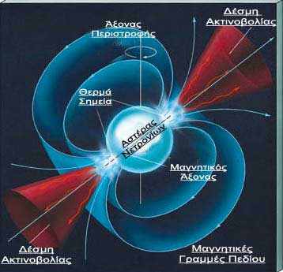
Εξωτικά ουράνια αντικείμενα
Υπάρχουν ουράνια αντικείμενα στα οποία επικρατούν τόσο ακραίες συνθήκες, που ξεπερνούν την επιστημονική φαντασία.
Τα πάλσαρ είναι ταχύτατα περιστρεφόμενοι αστέρες νετρονίων. Η ύλη σε αυτούς είναι τόσο πυκνή, ώστε μια κουταλιά να ζυγίζει δισεκατομμύρια τόνους!
Έχουν τα πιο ισχυρά μαγνητικά πεδία του σύμπαντος.
Προέρχονται από βαρυτικές καταρρεύσεις αστεριών μεγάλης μάζας.
Η ύλη τους αποτελείται κυρίως από νετρόνια.

Slide 14
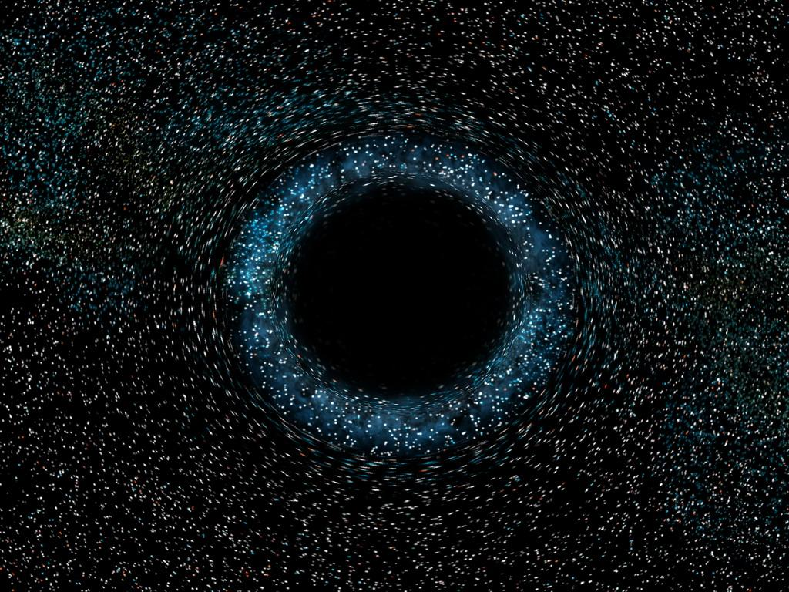
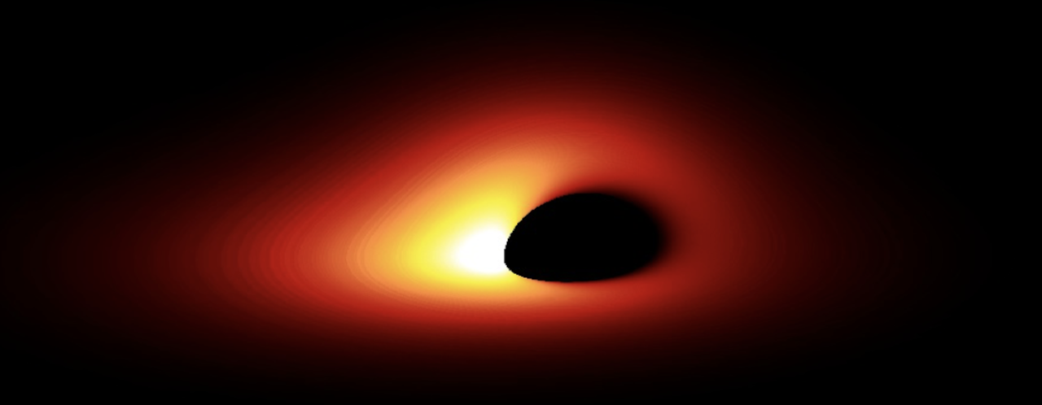
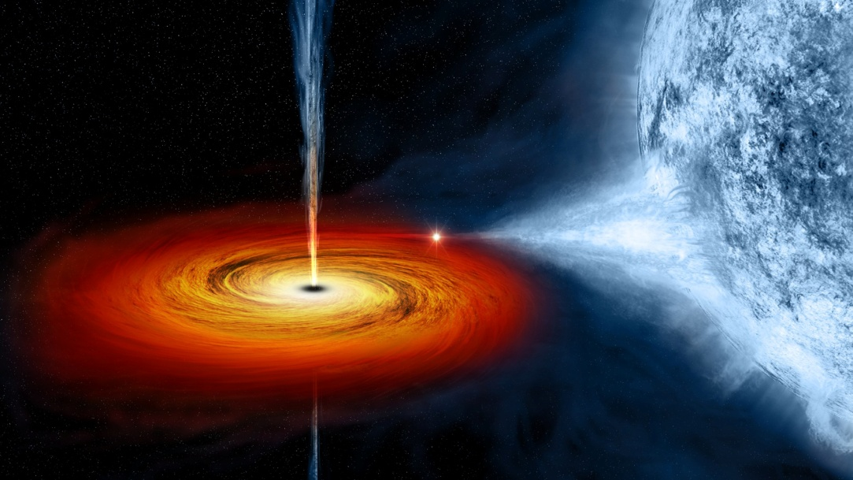
Οι μαύρες τρύπες
Οι μαύρες τρύπες δημιουργούνται από την κατάρρευση των αστεριών πολύ μεγάλης μάζας του σύμπαντος.
Πρόκειται για μια σημειακές ανωμαλίες του χωροχρόνου, που δημιουργούν γύρω τους ένα τόσο ισχυρό βαρυτικό πεδίο, ώστε δεν αφήνει ούτε το φως να διαφύγει προς τα έξω.

Slide 15
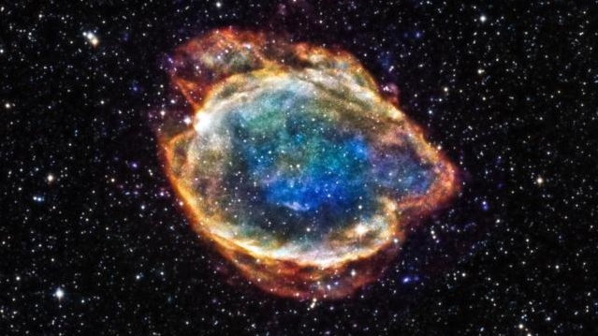
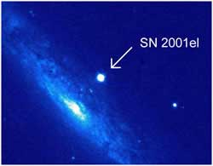
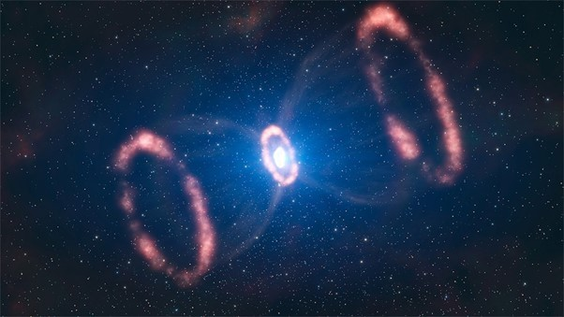
Οι εκρήξεις σούπερ νόβα
Οι εκρήξεις αυτές λάμπουν όσο ένας ολόκληρος γαλαξίας εκατοντάδων δισεκατομμυρίων αστεριών.
Προέρχονται από την βαρυτική κατάρρευση ενός αστεριού μεγάλης μάζας ή από την έκρηξη ενός λευκού νάνου, λόγω απορρόφησης μάζας από συνοδό αστέρι.

Slide 16
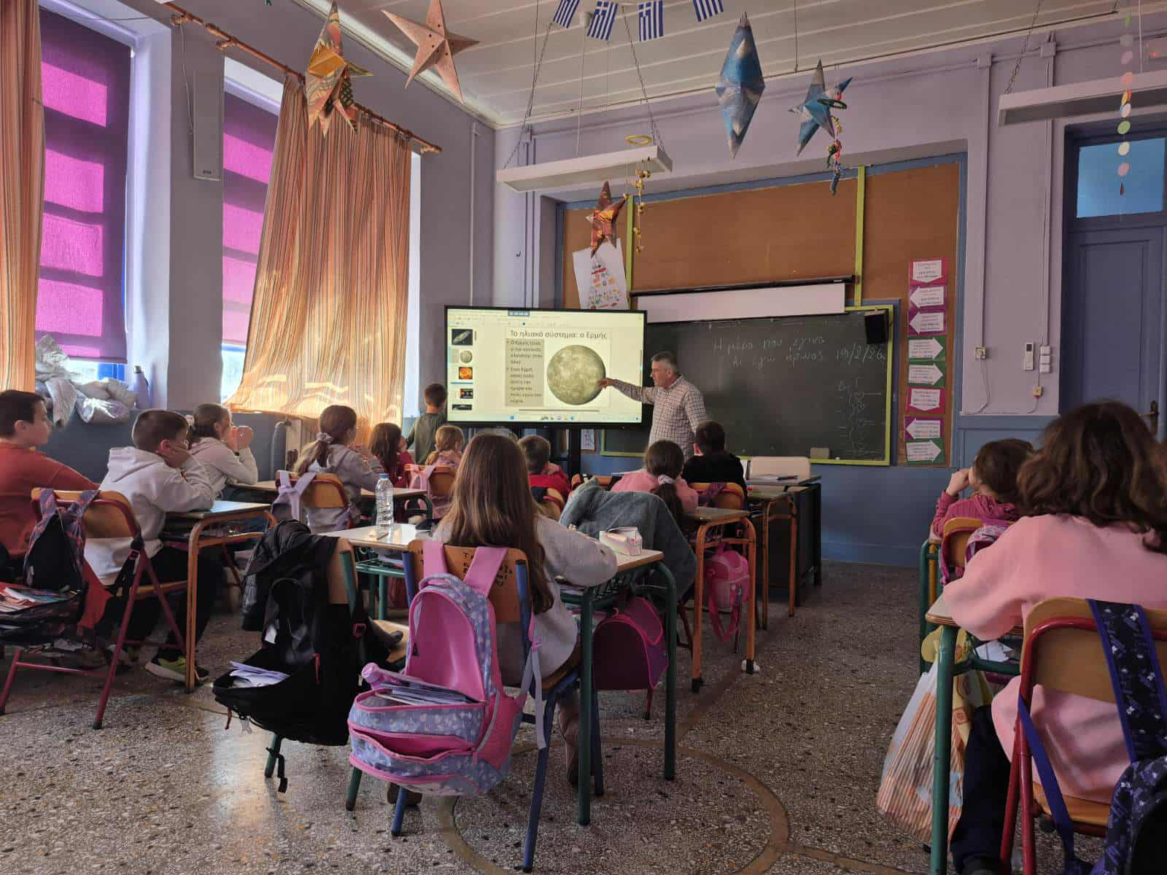
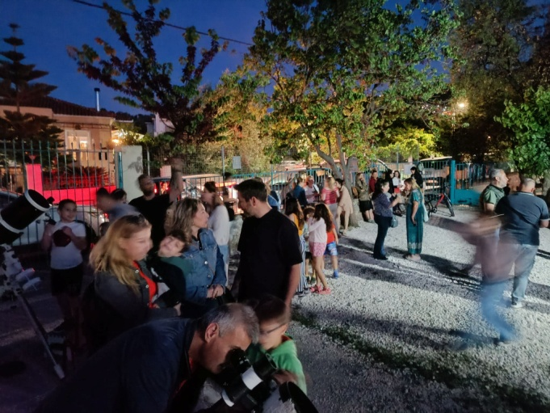
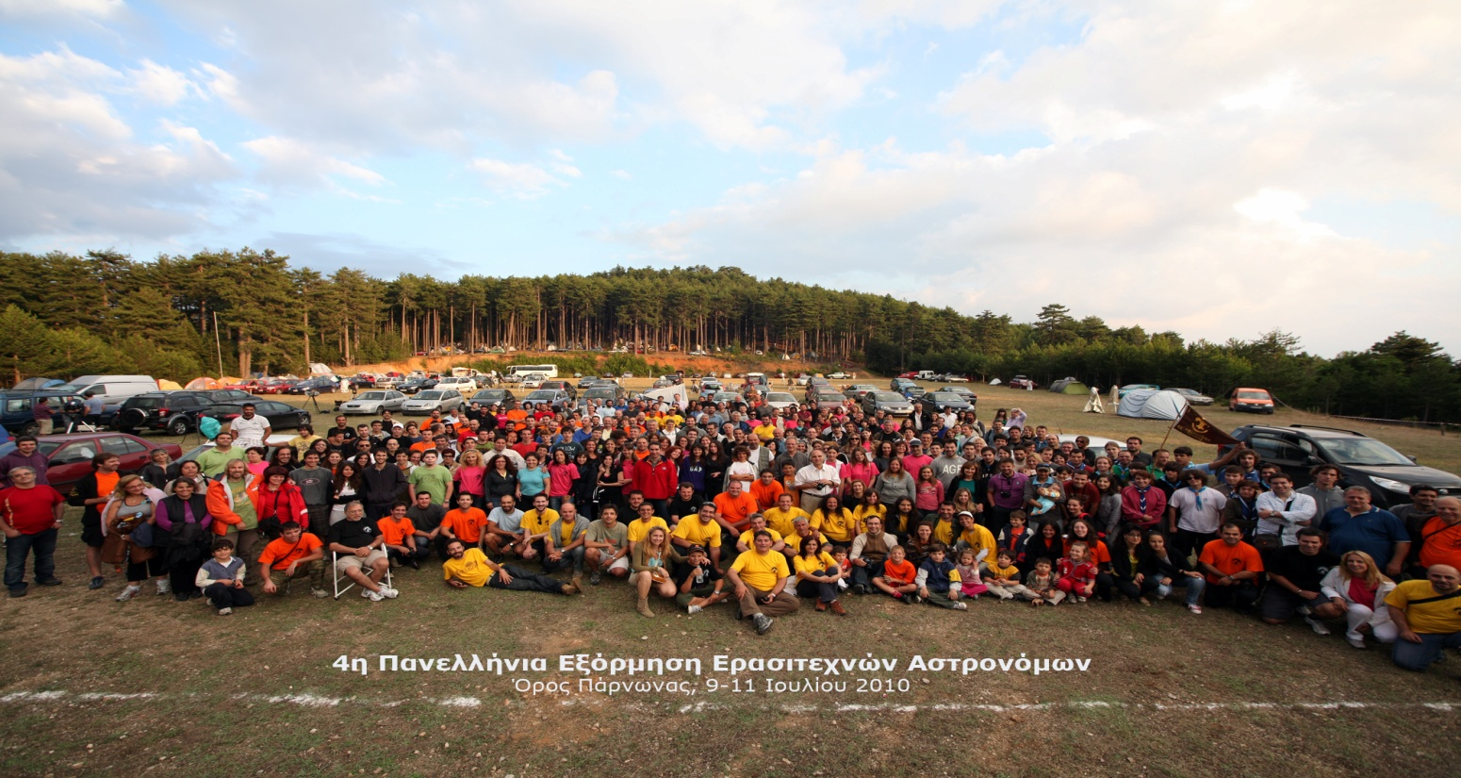
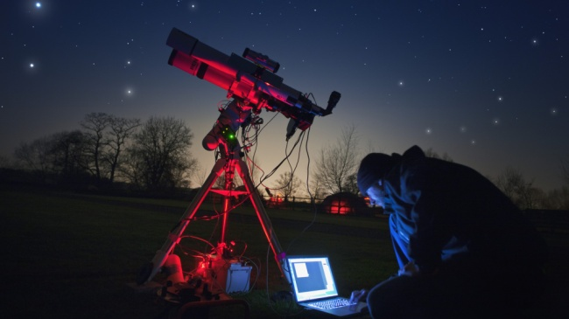
Η ερασιτεχνική αστρονομία.
Η ερασιτεχνική αστρονομία γνωρίζει τα τελευταία χρόνια μεγάλη ανάπτυξη στην χώρα μας.
Η συμβολή των ερασιτεχνών αστρονόμων στην διάδοση της αστρονομίας, αλλά και αρκετές φορές στην υποστήριξη επαγγελματικών παρατηρήσεων είναι αρκετά σημαντική.

Slide 17
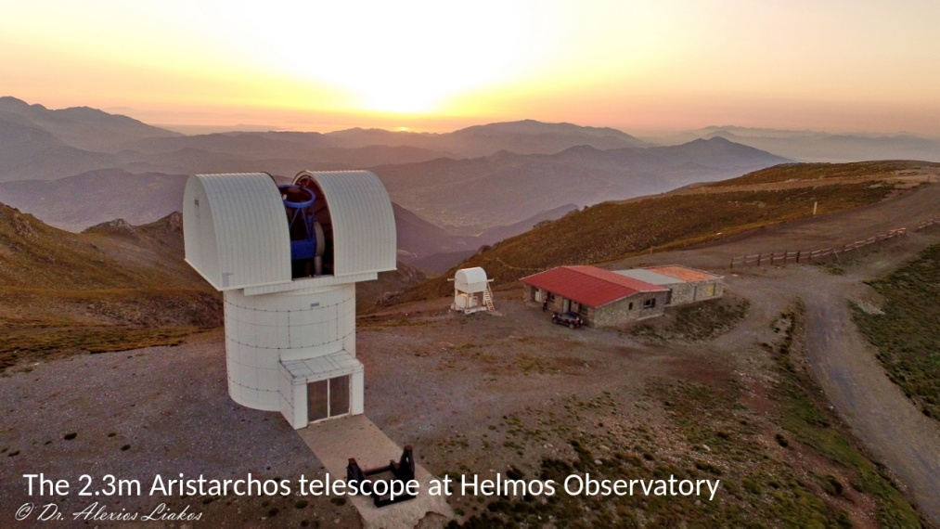
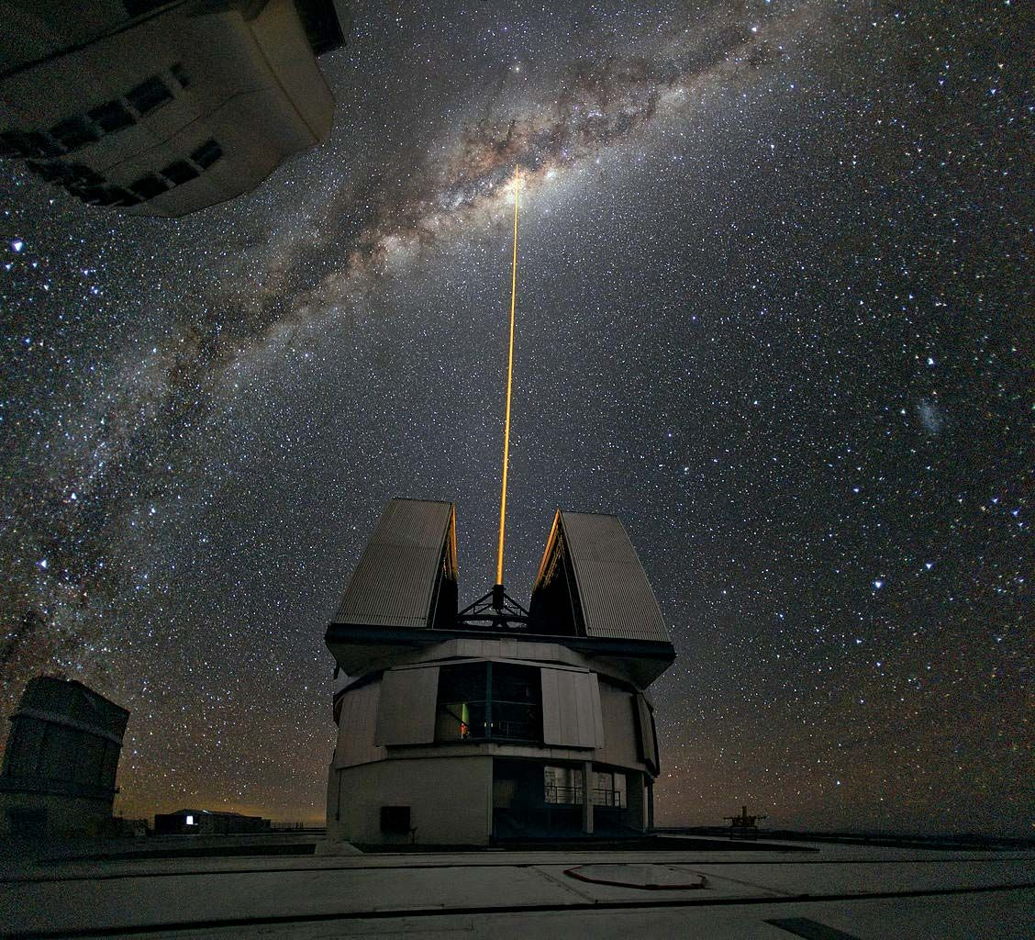
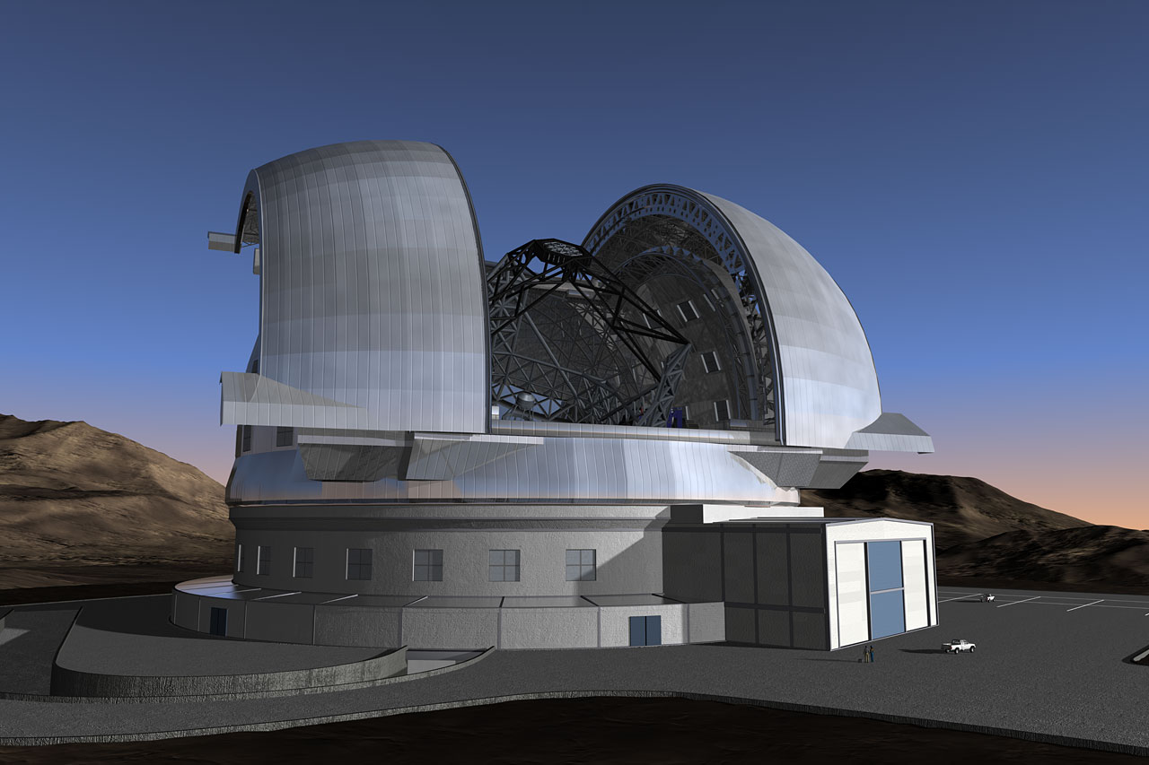
Η επαγγελματική αστρονομία
Οι αστρονόμοι σήμερα έχουν πρόσβαση σε τεράστια τηλεσκόπια, μεγάλης ακρίβειας όργανα μέτρησης και πολύ ισχυρούς υπερ- υπολογιστές.
Τα παρατηρησιακά δεδομένα σήμερα είναι πολλά δισεκατομμύρια φορές περισσότερα από ότι πριν μόλις μισό αιώνα.
Όλη η νεα τεχνολογία που αναπτύσσεται στην αστρονομία χρησιμοποιείται αργότερα στην καθημερινή ζωή μας.

Slide 18
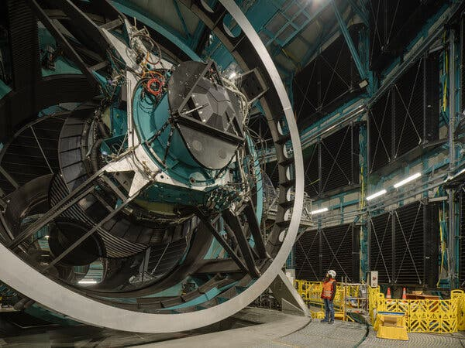
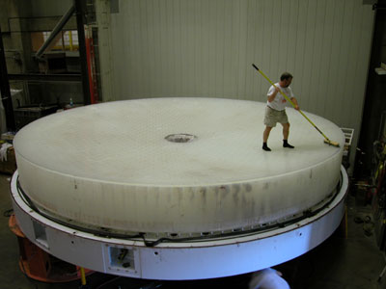
Τα οπτικά τηλεσκόπια
Τα τηλεσκοπία που βλέπουν στο οπτικό μήκος κύματος βρίσκονται σε περιοχές με μεγάλο υψόμετρο και ελάχιστη υγρασία.
Διαθέτουν συστήματα προσαρμοστικής οπτικής, που εξομοιώνει την διάθλαση της ατμόσφαιρας, και ενεργής οπτικής, που διορθώνει την καμπύλωση του βάρους πολλών τόνων κατόπτρου που φέρουν.

Slide 19
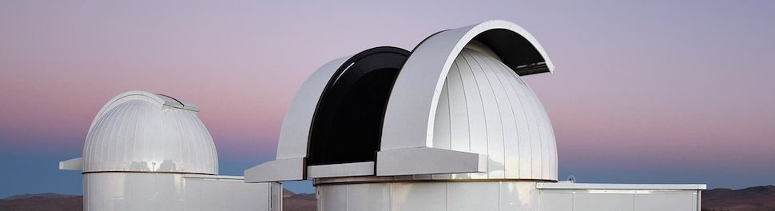
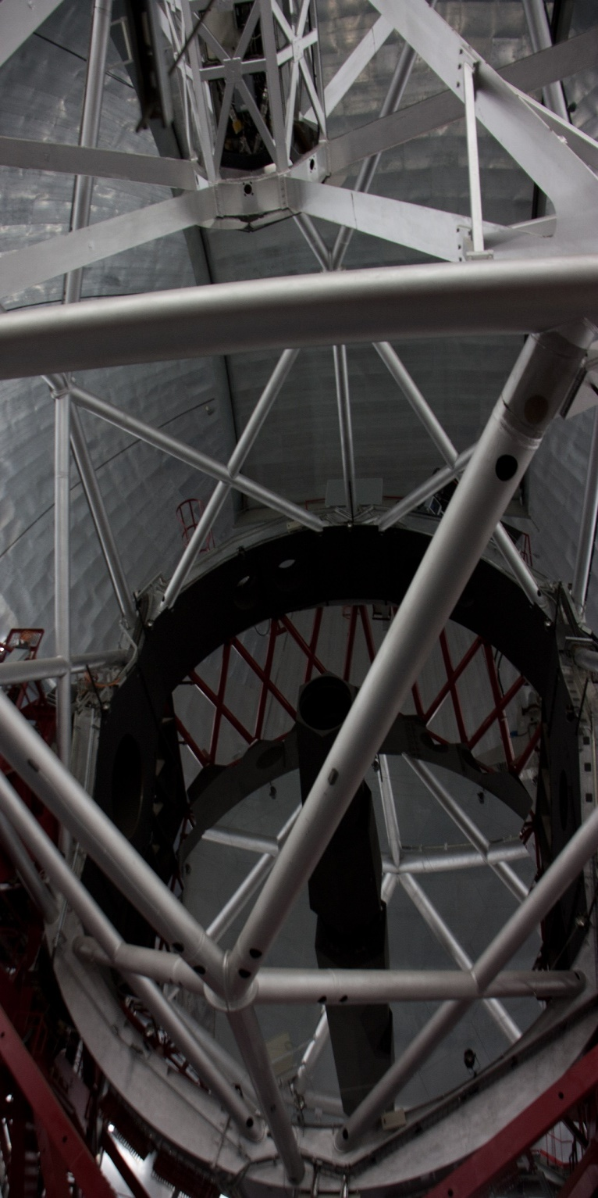
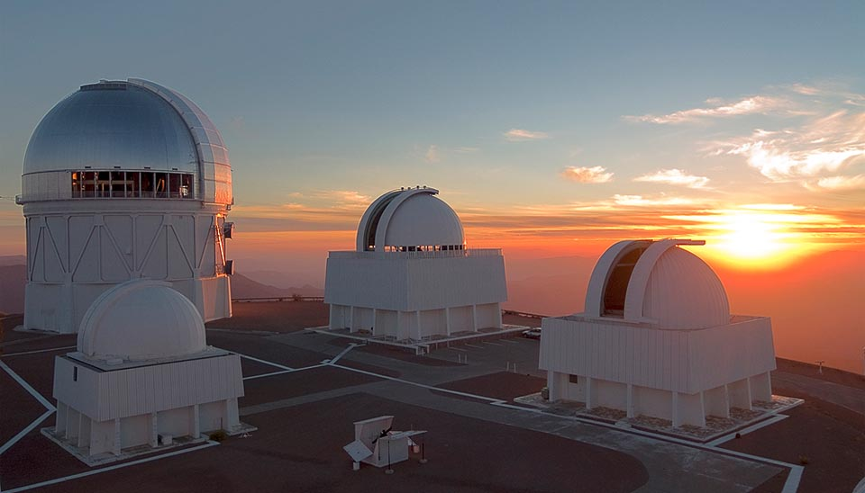

Slide 20
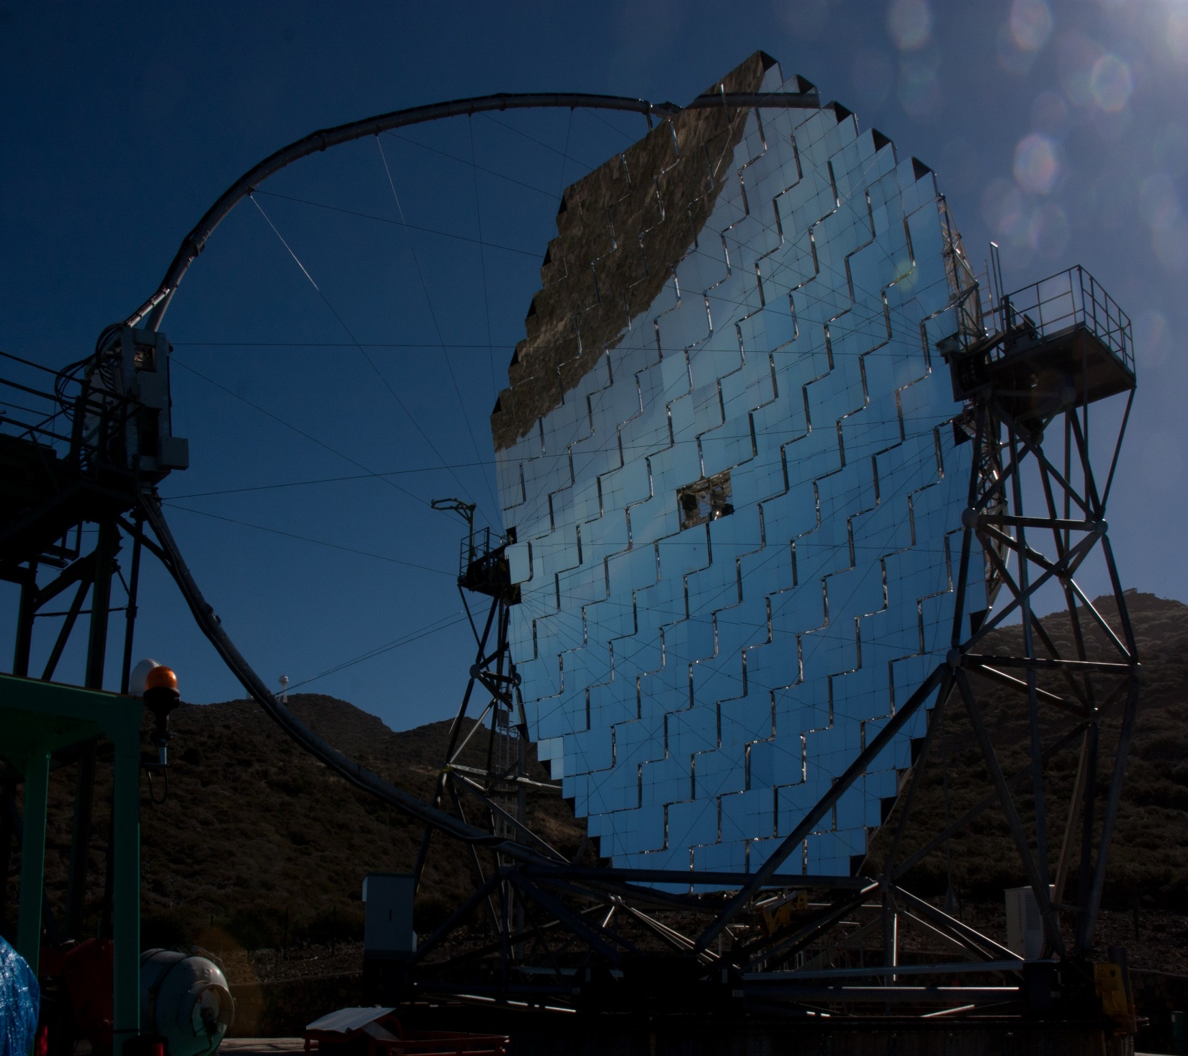
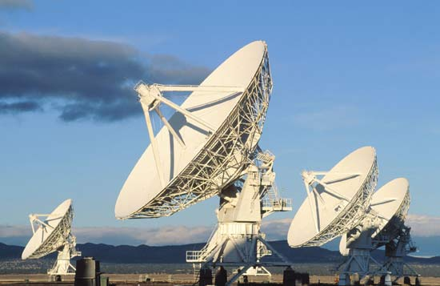
Τηλεσκόπια σε άλλα μήκη κύματος
Τα επίγεια τηλεσκοπία μπορούν να βλέπουν μόνο στο ορατό και στα κοντινά και μακρινά ραδιοκύματα.
Όπως και στα οπτικά τηλεσκοπία, στην αστρονομία ραδιοκυμάτων χρησιμοποιούμε πολλές φορές την συμβολομετρία (συνδυασμός τηλεσκοπίων).
Μόνο μετά από παρατήρηση σε διάφορα μήκη κύματος έχουμε αρκετά πλήρη εικόνα ενός ουράνιου αντικειμένου.

Slide 21
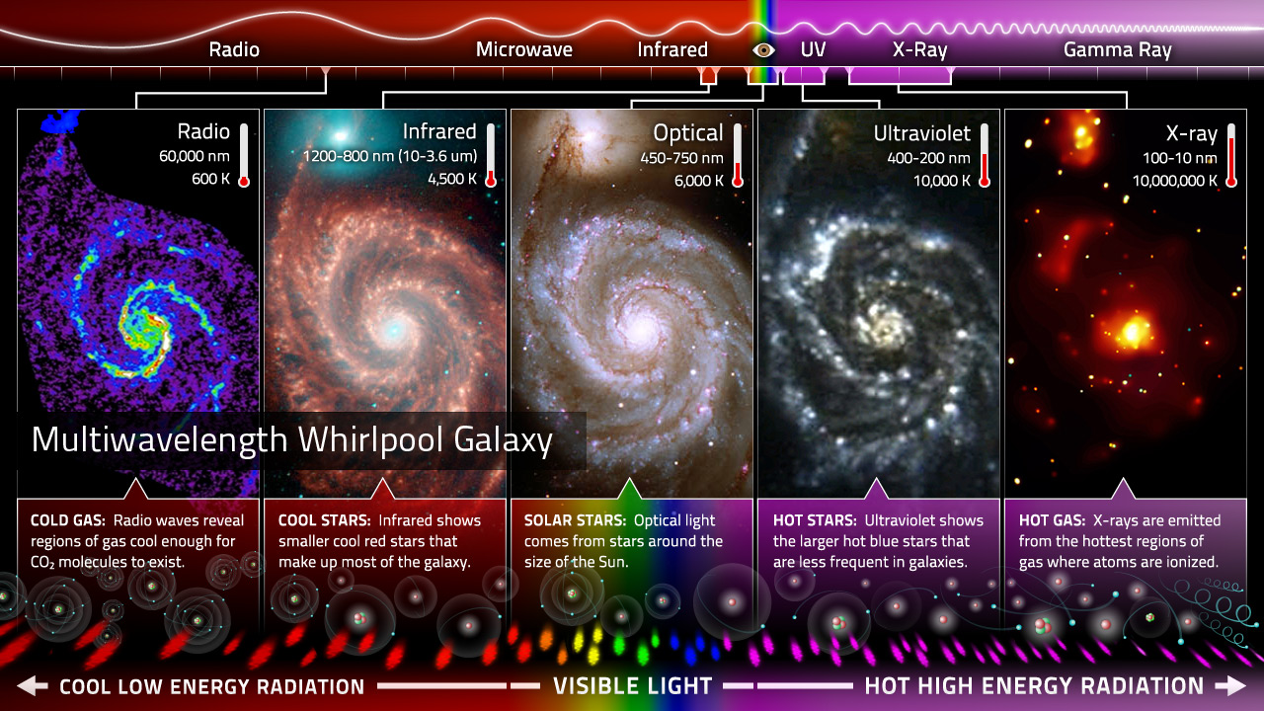
Ένας γαλαξίας σε διαφορετικά μήκη κύματος

Slide 22
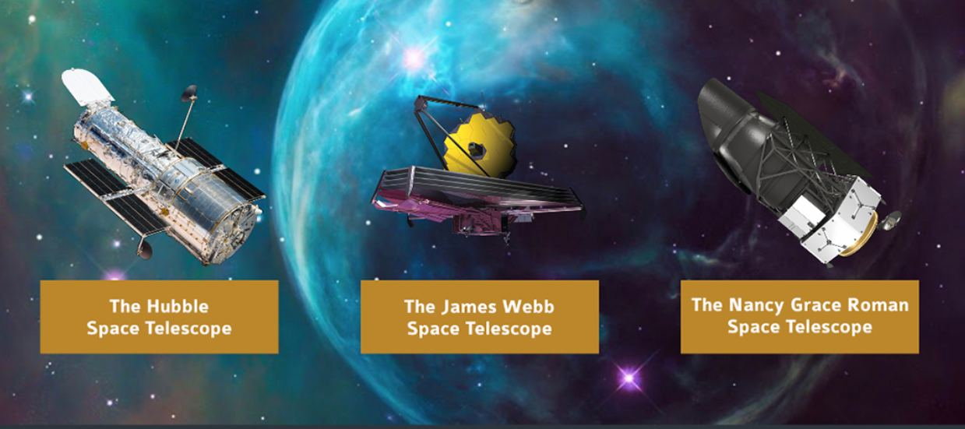
Τα διαστημικά τηλεσκόπια
Για να αποφύγουμε το εμπόδιο της ατμόσφαιρας, έχουμε τηλεσκοπία σε τροχιά.
Αυτά μελετάνε από τον ήλιο μας ως τους πιο μακρινούς γαλαξίες, τις εκρήξεις ακτίνων γ και την αρχέγονη μικροκυματική ακτινοβολία υποβάθρου.
Η συνεισφορά τους είναι καθοριστική στην κατανόηση του σύμπαντος.

Slide 23
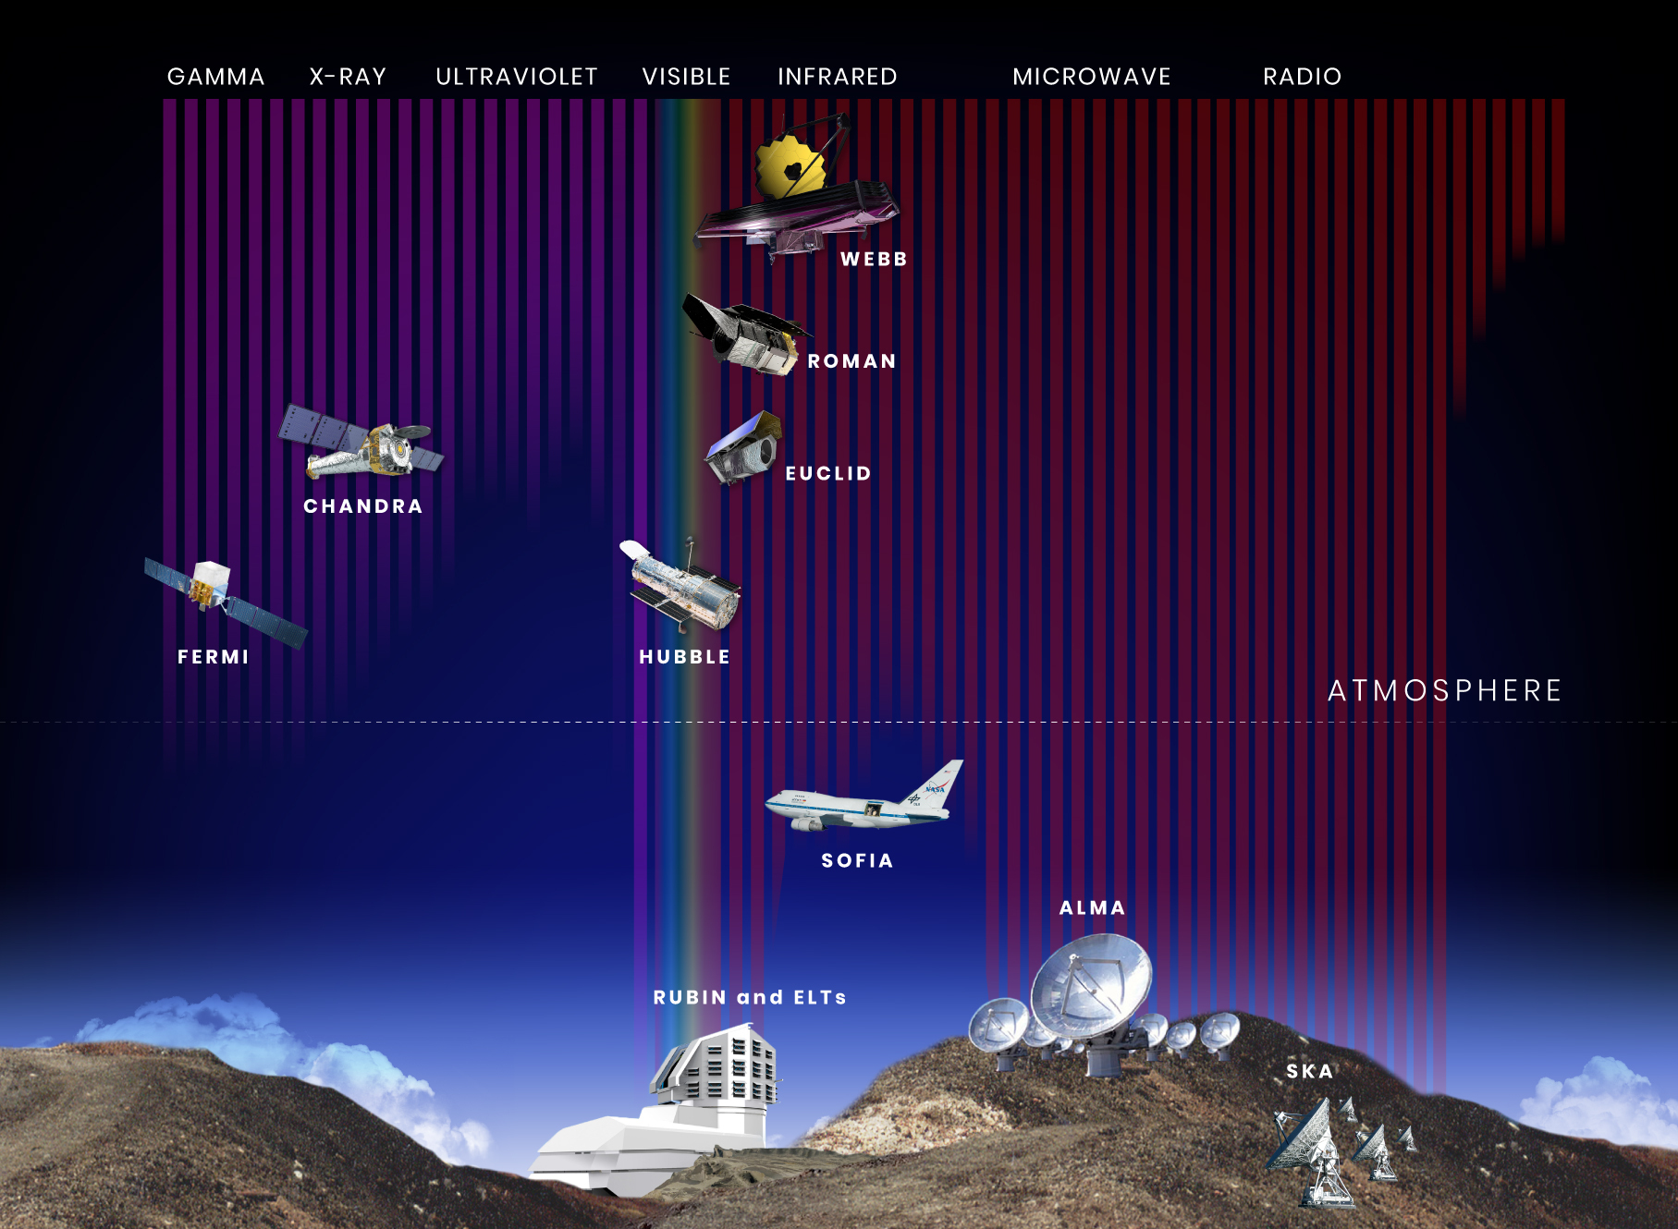

Slide 24
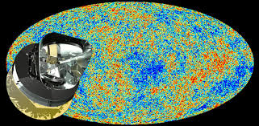

Slide 25
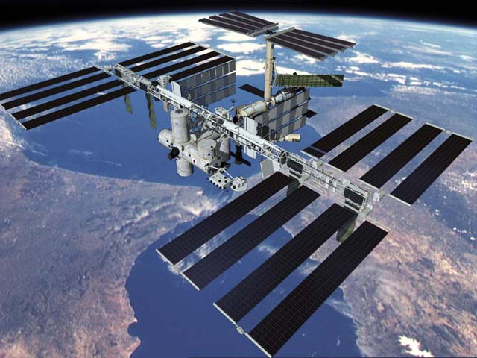

Slide 26
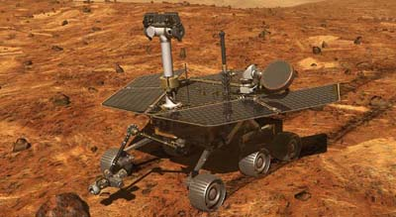
ΤΟ ΡΟΜΠΟΤΙΚΟ ΟΧΗΜΑ SPIRIT ΣΤΟΝ ΑΡΗ

Slide 27

ΤΟ CASSINI ΣΤΟΝ ΚΡΟΝΟ

Slide 28



Πως προσανατολιζόμαστε στον νυχτερινό ουρανό
Ο νυχτερινός ουρανός είναι χωρισμένος σε περιοχές, τους αστερισμούς.
Οι αστερισμοί περιλαμβάνουν τυχαία μεταξύ τους αστέρια μιας περιοχής. Είναι σχηματισμοί χωρίς καμία επιστημονική σημασία, που αποτελούν την μεταφορά της μυθολογίας των αρχαίων πολιτισμών στον ουρανό.
Στον ουρανό βλέπουμε μόνο 2 διαστάσεις, λόγω των τεράστιων αποστάσεων των αστεριών δεν μπορούμε να δούμε βάθος. Άρα τα σχήματα που βλέπουμε ενώνοντας αστέρια δεν είναι πραγματικά.

Slide 29

Τι αλλάζει στον νυχτερινό ουρανό
Κάθε εποχή βλέπουμε διαφορετικούς αστερισμούς, λόγω της περιφοράς της Γης γύρω από τον ήλιο.
Ανάλογα το γεωγραφικό μας ύψος βλέπουμε και άλλο κομμάτι του ουρανού.
Στο νότιο ημισφαίριο μπορούμε να δούμε ένα μέρος του νυχτερινού ουρανού που είναι αθέατο από τον τόπο μας.

Slide 30

Τα νέφη του Μαγγελάνου

Slide 31

Τα ωραιότερα αστρονομικά φαινόμενα

Slide 32


Slide 33

Ολική έκλειψη ηλίου

Slide 34



Η αστρονομία είναι συναρπαστική
ww.astrotheory.gr ο κόσμος της αστρονομίας στα Ελληνικά

